Slide 1
Землетрус, цунамі та вибух на "Фукусімі"

Slide 2
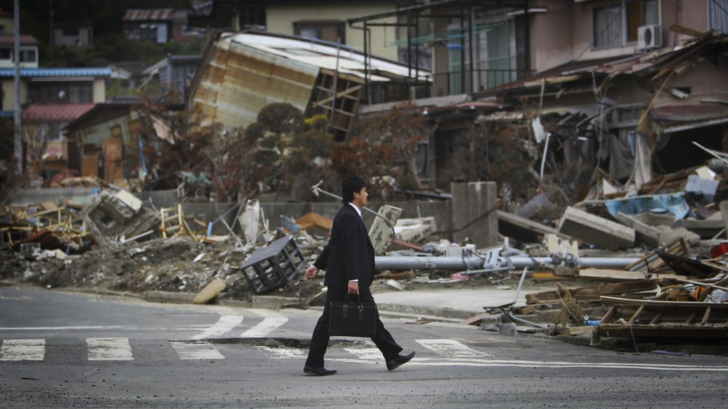
13 років тому 11 березня 2011 року землетрус і цунамі призвели до найбільшої аварії на японській атомній електростанції "Фукусіма-1". Аварія, внаслідок якої розплавилася активна зона реакторів відразу на трьох енергоблоках та спричинила вибух, стала наймасштабнішою в атомній енергетиці після трагедії на Чорнобильській АЕС в 1986 році. Понад 18 тисяч людей загинули, а майже півмільйона втратили своє житло та були вимушені переїхати. І навіть попри зусилля влади, через десятиліття тисячі місцевих жителів досі не можуть повернутися додому через загрозу радіоактивного опромінення і відсутність інфраструктури на покинутих територіях.

Slide 3
Напередодні трагедії, 9 березня 2011 року Японія пережила серію землетрусів, магнітуда яких досягала 6-7. Вони були лише попередженням перед тим, що мало статися. За кілька днів після цього, 11 березня, дев'ятибальний землетрус за шкалою Ріхтера, який викликав цунамі, перетворили північний схід Японії в руїни. Жертвами і зниклими безвісти внаслідок великого східнояпонського землетрусу стали щонайменше 18 тисяч осіб.

Slide 4
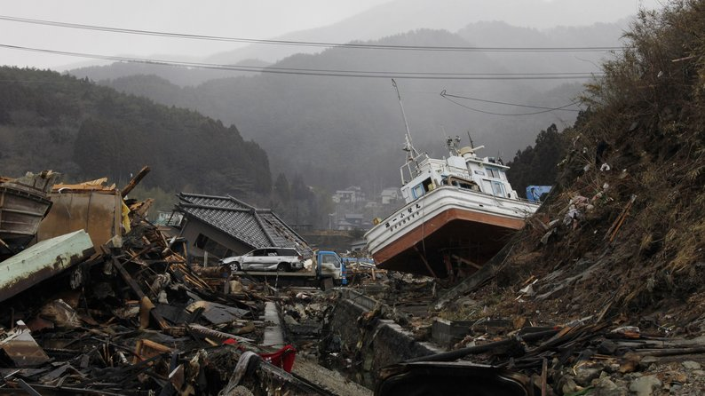
Перші підземні поштовхи зареєстрували о 14.15 за місцевим часом. Епіцентр знаходився в морі за 130 кілометрів від міста Сендай. Після цього японська влада офіційно попередила населення про виникнення цунамі, висота хвиль якого могла досягати 10 метрів. Жителі японських міст відчували поштовхи впродовж 5-6 хвилин.
Причиною землетрусу стало різке зміщення тектонічних плит (Тихоокеанської під Північноамериканську), на кордоні яких знаходиться Японія.
Геологи і сейсмологи з США, Японії, Італії, Німеччини, а також вчені NASA з'ясували, що внаслідок землетрусу 2011 року прискорилося обертання Землі і скоротилася тривалість дня на мільйонні частки секунди. Крім того, землетрус змістив частину північно-східного узбережжя острова Хонсю майже на 2,5 м на схід ближче до Північної Америки.

Slide 5
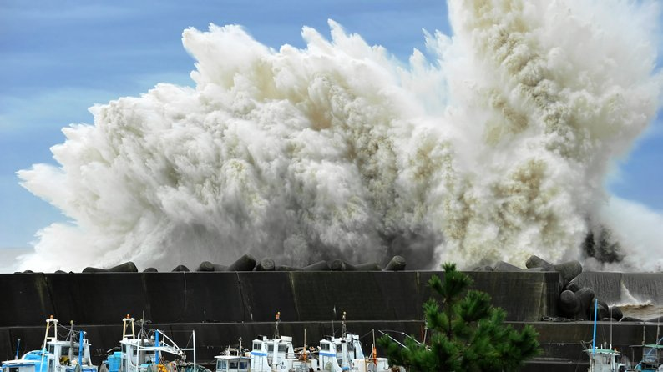
Перші хвилі вдарили по східному узбережжю Японії. У прямій трансляції місцевого телебачення було видно, як потоки змивають з доріг автомобілі та руйнують будівлі.

Slide 6
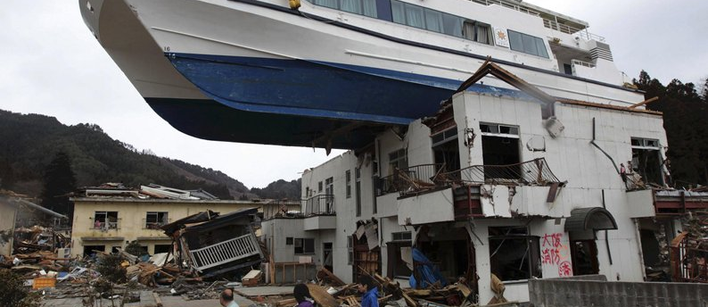
Приблизно через 25-35 хвилин після підземних поштовхів, цунамі досягло найближчих ділянок узбережжя Японії і продовжило поширюватися на північ і південь. Через пів години після землетрусу був затоплений аеропорт в місті Сендай.
Висота цунамі в прибережних містах сходу Японії склала в середньому від 3 до 7 м, що дозволило хвилях легко подолати більшість захисних дамб і споруд, змиваючи все на шляху.

Slide 7
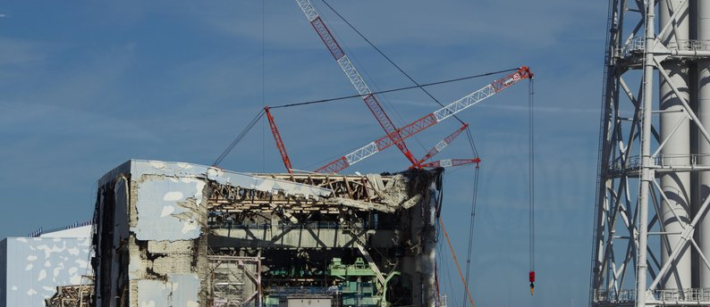
Аварія на Фукусімі
АЕС "Фукусіма-1" розташована в місті Окума, префектура Фукусіма, і входила до списку 25 найпотужніших АЕС світу. Вона працювала з початку 1970-х.
Землетрус 11 березня спричинив аварійне відключення всіх потужностей станції, утім найбільші руйнування спричинили хвилі цунамі, що досягали у цьому регіоні висоти 14-15 м. Морська вода затопила станцію і знеструмила її, вивівши з ладу аварійні генератори, а разом з ними і критично важливу систему охолодження АЕС, спричинивши подальший вибух.

Slide 8
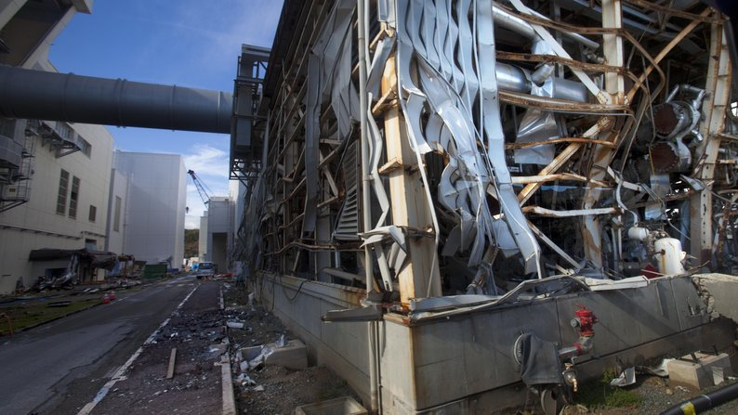
Рівень радіації на кордоні проммайданчика станції відразу після вибуху досяг 1015 мікрозіверт/год, через 4 хвилини — 860 мікрозіверт/годину, через 3 години 22 хвилини — 70,5 мікрозіверта/год.
У трьох з шести реакторів станції почалося плавитися ядерне паливо, що призвело до ланцюга аварій та масштабного радіоактивного забруднення.

Slide 9
Катастрофа на АЕС "Фукусіма-1" отримала максимальний 7-й рівень за Міжнародною шкалою ядерних подій — до того часу так оцінювали лише аварію на Чорнобильській АЕС.
На усунення наслідків катастрофи у 2011-2015 році влада країни витратила близько 220 млрд доларів, а в період з 2016 по 2020 рік — ще 55 млрд доларів. Наразі деякі райони цієї місцевості досі залишаються непридатними для життя. У березні 2020 року площа закритої зони, повернення людей до якої визнано проблемним, становила 337 км кв.
За офіційною статистикою, у 20 префектурах Японії стихійне лихо забрало життя близько 15,9 тис. осіб. Ще 6,1 тис. були поранені, а 2,5 тис. — зникли безвісти. У грудні 2013 року станція була офіційно закрита. На її території досі тривають роботи з ліквідації наслідків аварії, які, за підрахунками екологів, можуть не звершитися і через 40 років.
Окружний суд Токіо 17 березня 2018 року постановив, що уряд Японії і оператор АЕС Фукусіма-1 Tokyo Electric Power (TEPCO) несуть відповідальність за аварію на електростанції, і зобов'язав їх виплатити позивачам 59 млн японських єн (близько 558 тис. доларів США).

